Slide 1



.
Praktisk kunnskap versus teoretisk kunnskap
Identitet i dagens skole av Mattias Øhra
?

Slide 2
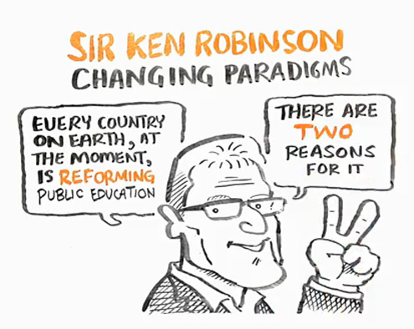
http://youtu.be/zDZFcDGpL4U

Slide 3
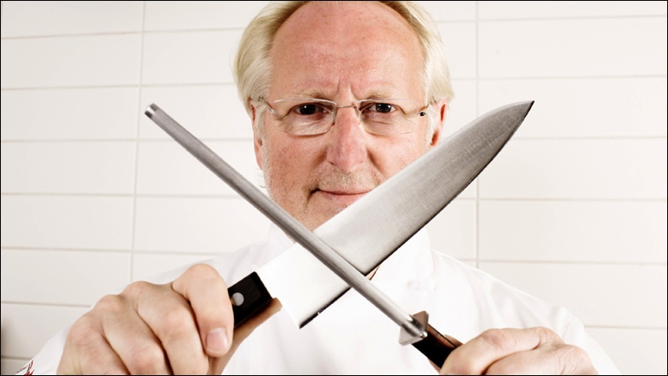
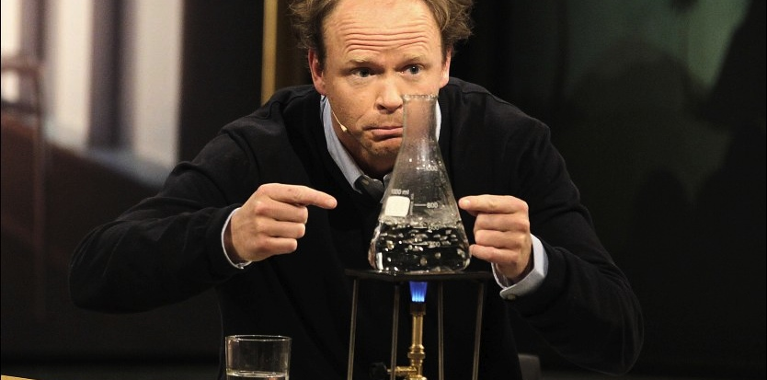
Praktisk kunnskap versus teoretisk kunnskap?
Hellstrøm versus Eia?

Slide 4
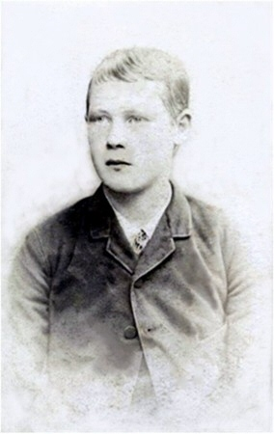

Førstereisgutt,
15 år gammel.
CA 1910
Hva har skjedd på 100 år?
versus
Kari Nordmann
Ca 2010 ?
Notes:
5

Slide 5
Det moderne samfunn
(Den faste moderniteten. Z. Bauman)
Fremveksten av kapitalismen
Industrialisering
Byråkratisering
Urbanisering
Sekularisering
Individualisering

Slide 6
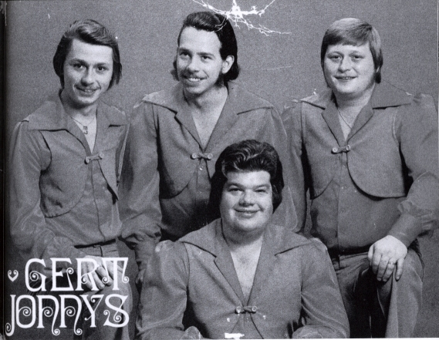
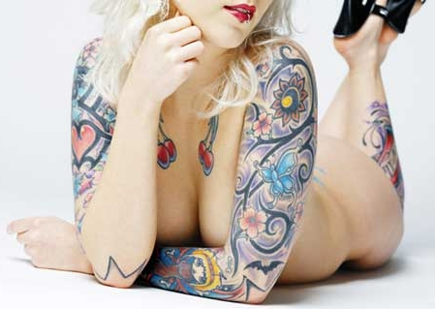
Det moderne
I moderniteten har dette endret seg radikalt. Menneskene gjennomgår fortsatt ulike faser i sine livsløp, men disse fasene er ikke lenger entydig gitt, med tilskrevne roller basert på ferdigskrevne manuskripter overlevert fra tradisjonen.

Slide 7
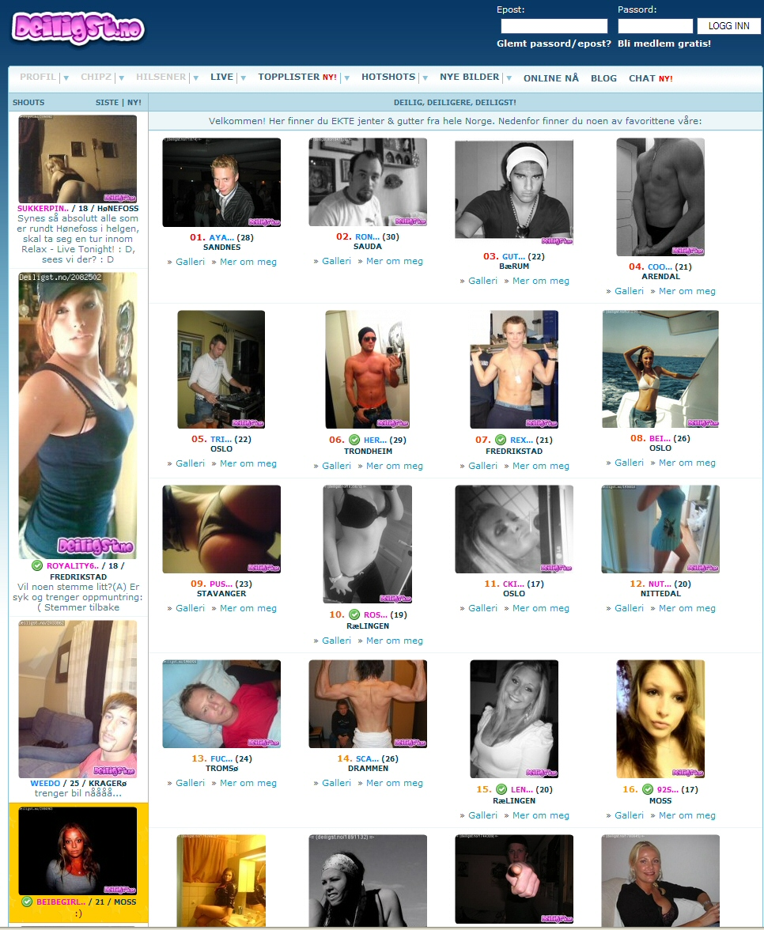
Hvem er dagens Barn og unge?

Slide 8
Det senmoderne samfunn 1970-
Fra:
  Sosial samfunnskontroll og nøysomhet til estetisk begjær.
Radikal individualisering (Bauman. Beck. Giddens)
  Fragmentert og preget av umiddelbar behovstilfredstillelse. Stabil identitet vanskeliggjøres
  Individet må i større grad foreta valg uten sosial støtte.

Slide 9
Identitet og individualisme
Dette skjer ut fra valg av livsstil, mote, språk, preferanser, holdninger osv. som er tilpasset den arena som man befinner seg i.
Man må være i stand til å velge rett sosial representasjon av seg selv og den rette subjektivitet i de ulike situasjoner
Dencik og Schultz Jørgensen 2004. Gran 2004. Gripsrud 2002. Holm, Dokk 2001. Prieur 2002. Giddens 1991, 1996 og 2003. Berger og Luckman 1990. Bourdieu 1995

Slide 10
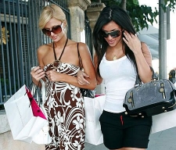


Påvirkning:
Sterk påvirkning fra tenåringskulturen
Sterk påvirkning fra venner
Sterk påvirkning fra media
Sterk påvirkning fra mote

Slide 11
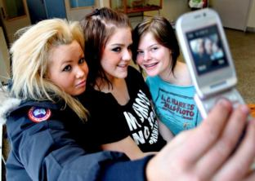
Selvet og identitet
  Å være seg selv innebærer ikke å være den samme gjennom hele livet.
  Selvet uten andre er en utenkelighet.

Slide 12
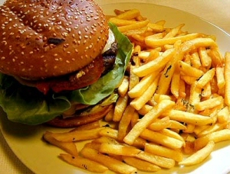
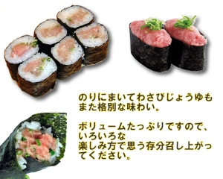
Livsstil
Det å finne og danne sin egen identitet.
Etter at individet nå i større grad er koblet fra tradisjonen og dens strukturer, forflyttes det identitetskapende arbeidet mer og mer til overflaten, til tegnenes og symbolenes verden, til livsstil og mote.

Slide 13
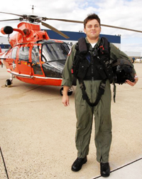
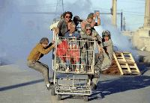
Ungdom og identitet
  Jeg vil være meg selv
    Finne min egen stil
  Jeg vil være et kult, medlem av gjengen
    Jeg vil være som de andre i gjengen
Hvem skal jeg bli?

Slide 14


Ungdom og identitet
  Jeg vil være meg selv
    Finne min egen stil
  Jeg vil være et kult, medlem av gjengen
    Jeg vil være som de andre i gjengen
Hvem skal jeg bli?

Slide 15
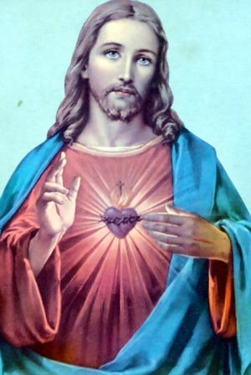
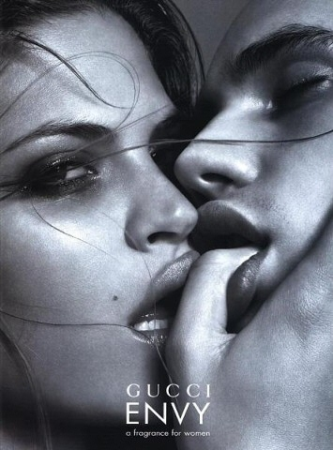
Fra Gud til Gucci

Slide 16

Media og livsstil Fra Gud til Gucci
Mediene foreslår forskjellige livsstiler og påvirker vårt syn på kropp, seksualitet, følelser osv.
I dette identitetsarbeidet får vi hjelp via konsum. Vi kjøper oss identitet!
  En livsstil er derfor noe man i større grad kjøper, enn noe som blir gitt oss fra forrige generasjon.
  Konsum blir derfor for mange en kontinuerlig del av arbeidet med å skape sin egen identitet.
  Identitet er derfor i denne sammenhengen ikke noe i seg selv som er en fast størrelse, men noe som hele tiden er i forandring.
Religion er på hell?
Forbruk gir menneske ny mening

Slide 17
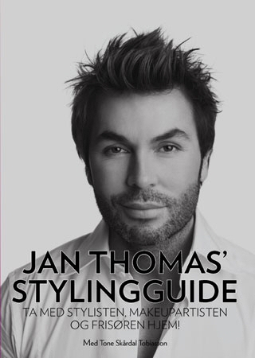

Media / populærkulturen
Media og populærkultur blir det nye skattekammer for postmoderne identitetskonstruksjon
Notes:
18

Slide 18

Hvordan vet jeg at jeg lykkes?
Vi blir selvopptatte og mangler ideer som er større en oss selv?
Vi trer ikke lenger frem som individer med forskjellig typer meninger. Det å ha sterke meninger kan i dag være tabu.
Spørsmål om politikk, religion, liv & død osv. erstattes av spørsmål om livsstil, individualisme og privatsfærens banaliteter

Slide 19
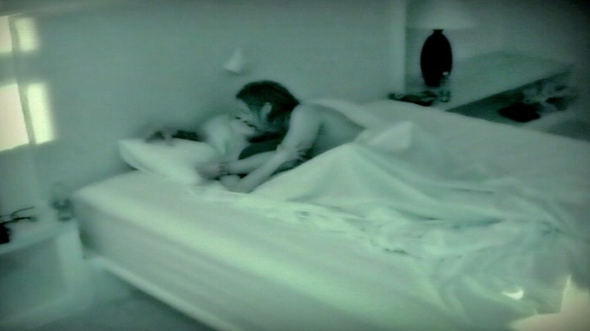
Hvordan blir jeg vellykket?
Svaret på om jeg lykkes med mitt liv søkes i populærkulturens symbolske univers.
Spørsmålet er hva som symboliserer at jeg er bra nok, mer en om jeg faktisk selv opplever at jeg er bra nok.
«Paradise»-Niklas antyder at han og Tine gjorde mer enn å bare kysse i første episode av «Paradise Hotel»...

Slide 20
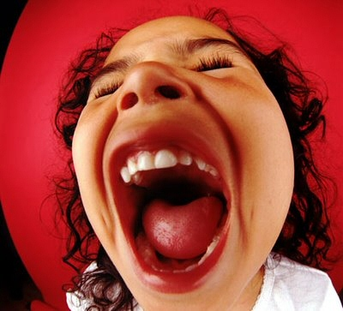
Hvem er dagens unge?
“Curlingforeldre gjør alt for å koste rent foran sine barn slik at de raskt, lett og smertefritt skal ta seg fram i livet. Men prisen er høy: Vi får foreldre som ikke klarer å sette grenser og barn som verken viser respekt for voksne eller andre barn.”
Servicebarn/unge?
Selvkontroll?

Slide 21
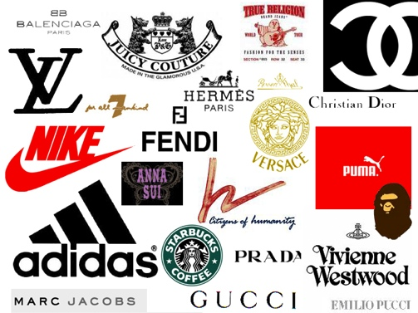

Nyliberalisme og konsumerisme
Presset på det kollektive subjektet øker
Nyliberalismen er rotfestet i begjæret
Problemet med identitet og belastningen med å skulle være selvfundert (å finne seg selv i seg selv) kan føre til identitetshavari og lav selvfølelse
  (Ibid,Madsen 2011 og 2010).

Slide 22

Depresjon som senmodernitetens arketypiske lidelse
I det avtradisjonaliserte/autoiritetsfrie samfunnet blir individet den fremste og eneste autoriteten man lytter til.
Lykkes du innenfor denne friheten er det fint, mislykkes du har du ingen andre å skylde på enn deg selv
Det postmoderne subjekt kjennetegnes av en ekstrem omnipotens når det lykkes og en fullstendig impotens når det mislykkes (Madsen 2011).
Markedsføring av egoisme gjennom markedet

Slide 23

Depresjon som senmodernitetens arketypiske lidelse
Vi må bruke oss selv for å bli oss selv
Depresjon oppstår mellom påbudet om selvrealisering og identitetshavariet i og måtte dra seg selv opp etter håret (Ibid).
Vi kan ikke bruke oss selv for å bli oss selv (Dufour).
Depresjon er derfor ingen sykdom men en tilstand frembrakt av et totalitært samfunnssystem som sammenstiller egoisme med frihet og originalitet.

Slide 24
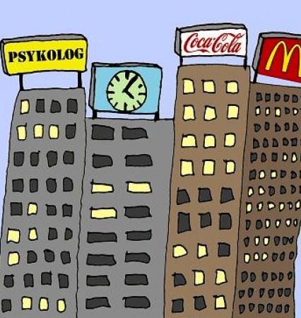
Det terapeutiske samfunn og begjærsøkonomien.
Markedsføring av egoisme gjennom markedet
Markedsføring av individualisme gjennom terapi
  Terapien sender individet tilbake som forbedret konsument i søken etter ny identitet og mening

Slide 25
Hvordan vi som voksne best mulig ruster barn til livet
En ny selvdannelse i en ambivalent verden?
  Nye fellesskap?
  Identitet og forbruk?
  Nye klasseskiller og maktstrukturer?
  Privat versus offentlig?
Hvordan kan skolen innvie
Elever til en yrkesidentitet
Notes:
26

Slide 26
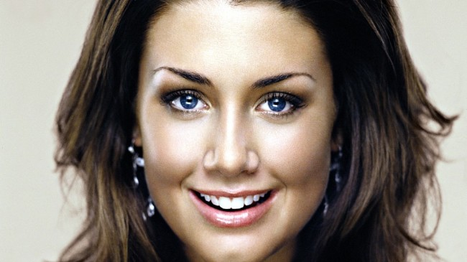
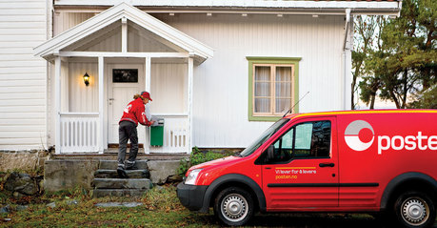


Hvilke forbilder har vi i dag
Drømmen om å bli kjendis versus en god jobb?
Notes:
27

Slide 27
Dannelse?
For å unngå et dannelsesideal som kun er et restaurasjonsprosjekt for den akademiske middelklassens smak må vi problematisere dagens danningsdiskurser.
Det er ved egen kraft å overskride seg selv i det sosiale. Altså alene å overskride sin egen verden og involvere seg med en større verden. Slik kan man gjøre erfaringer som er dannende (Hammershøj 2004)

Slide 28

Oppdragelse til det alminnelige?
Det individuelle versus det alminnelige
Hva vil det si å være et helt (alminnelig) menneske?
Finnes det noe som er større enn en selv?
Nye (arbeids)fellesskap?
Notes:
29

Slide 29
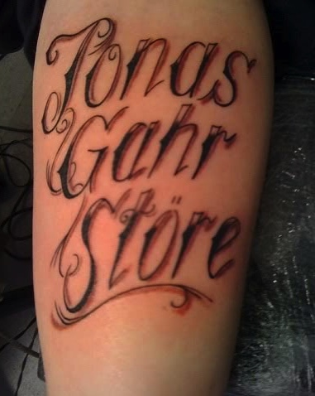
Forbilder & modeller
Vi må i større grad verdsette og tydeliggjøre verdien av praktisk kunnskap
Vi må gjeninnsette unge menneskers mulighet til å identifisere seg med arbeidslivsfellesskapet
Integrasjon av yrkesidentitet og personlig identitet
Forebygge klasseskiller (teoretisk elite versus arbeiderklassens ”praktiske tjenester”)

Slide 30
Kilder:
Arendt, Hannah 1961: The Crisis in Education. In: Between Past And Future. Eight Exercises in Political Thought. The Viking Press. New York
Bauman,Z. 2006. Flytende Modernitet. Erasmus.
Dufour, Danny-Robert 2008: The Art of Shrinking Heads: The New Servitude of the Liberated in the Era of Total Capitalism. Polity Press.
Dufour, Danny-Robert 2008: Den nye fellesegoismen. LE MONDE diplmatique. 01.02.08.
Forås, Per Bjørn & Vetlesen, Arne Johan 2012: Angsten for Oppdragelse. Et samfunnsetisk perspektiv på dannelse. Universitetsforlaget
Giddens, Anthony 1991: Modernity and Self-Identity. Self and Society in Late Modern Age.Cambridge: Polity Press
Giddens, Anthony. 1996: Modernitet og selvidentitet. København: Hans Reitzels Forlag. København
Giddens, Anthony. 2003: Intimitetens forandring. Hans Reitzels Forlag. København
Hankiss, E. 2006: The Toothpaste of Immortality. Self-Construction in the Consumer Age. Woodrow Wilson Center Press. Washington. D.C.
Hammershøj, L.G. 2004. Nye patologier i selvdannelsens tidsalder. I Sosiologi I dag. 3/2004. Årgang 34. Novus Forlag.
Madsen. Ole Jacob 2011: Nyliberalismens sosialpsykologi. Danny-Robert Dufours kritikk av nyliberalismen. I AGORA nr 1, 2011.
Madsen. Ole Jacob 2010: Den terapeutiske kultur. Universitetsforlaget
Nilsen, R.Å. 2007. Før var alt fast, Nå er alt flytende: En kritikk av Zygmunt Baumans samtidsdiagnose. I Sosiologisk Tidsskrift VOL. 15,3-27. universitetsforlaget.
Prieur, Annick (2002): Frihet til å forme seg selv? En diskusjon av konstruktivistiske perspektiver på identitet, etnisitet og kjønn. Kontur: 5–12.
Prieur, A. 2002. Sosiologi og Raseri. I sosiologi i Dag Årgang 32. 1-2. Novus Forlag.
Rolnes, K. 2007. Når ting blir tegn: En semiotisk tilnærming til smak og livsstil. I: Scheldrup og Knudsen: Forbrukersosiologi. Makt, tegn og mening i forbrukersamfunnet. Cappelen Akademisk Forlag.
Sennet.R. 1994. Intimitetstyranniet. Cappelens Upopulære Skrifter.
Slagstad,R. Korsgaard,O. Løvlie,L. (red.) 2000. Dannelsens forvandlinger. Pax.
Tranøy, Bent Sofus 2006: Markedets makt over sinnene. Aschehoug.
Øhra, Mattias 1998: ”Ekte barndom”. Barndomsforståelse - et perspektivskifte. I Bugge & Gjems: Time Out. Bilder fra nye pedagogiske landskap . Fagbokforlaget

